Slide 1








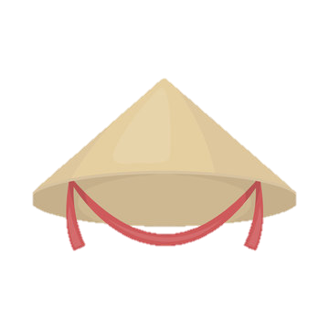
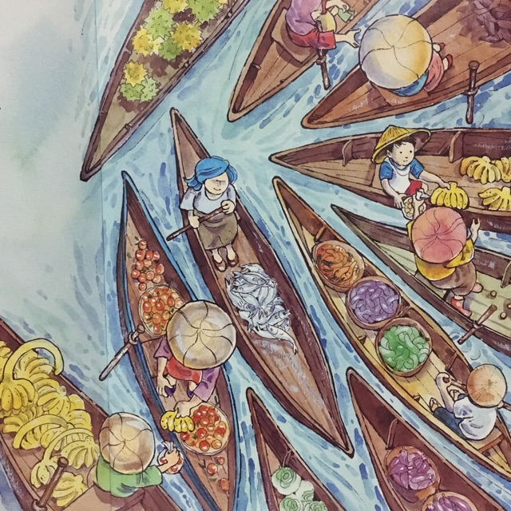




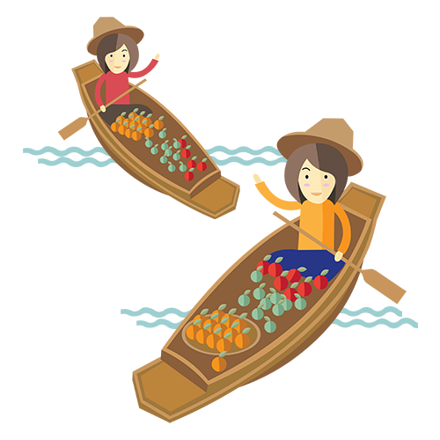
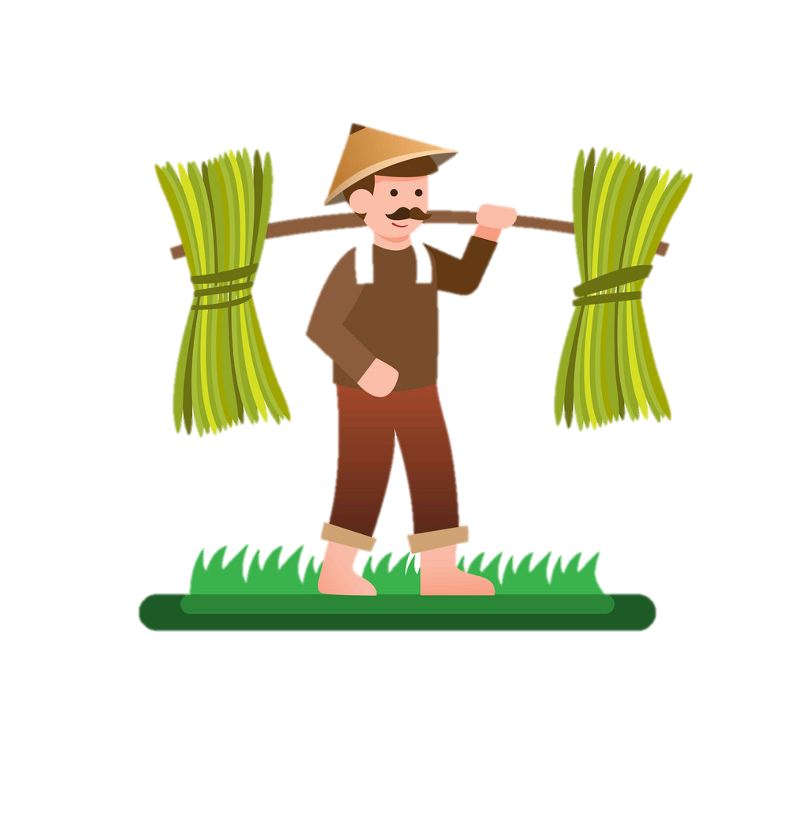
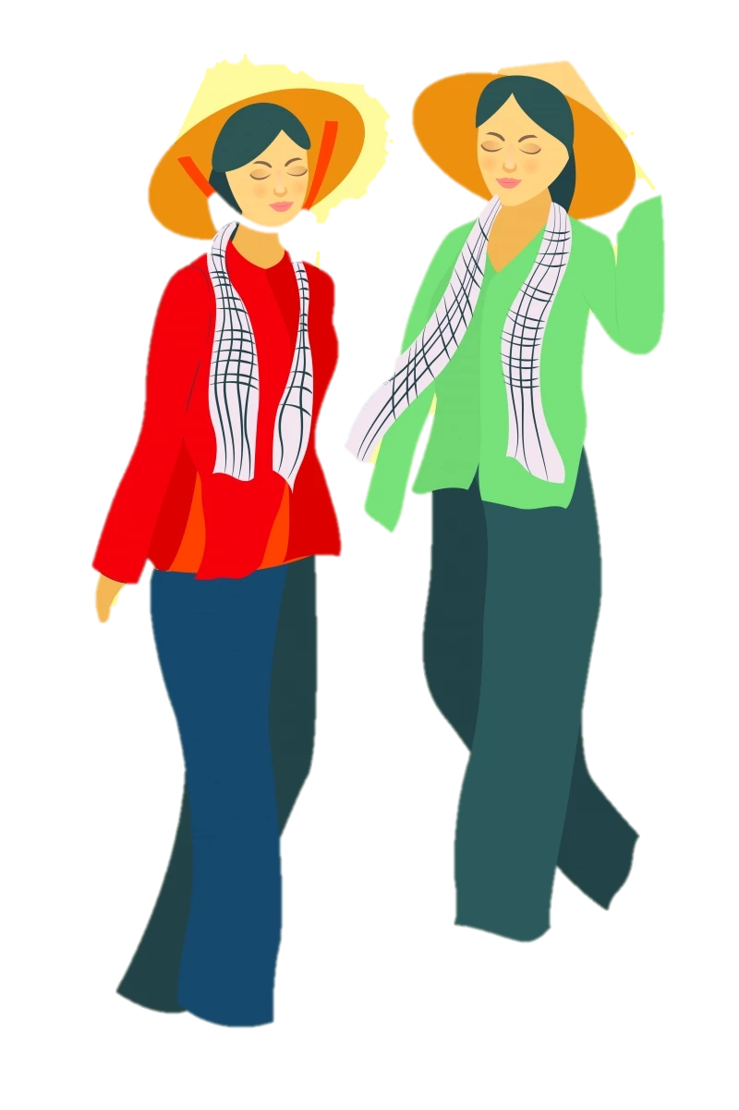
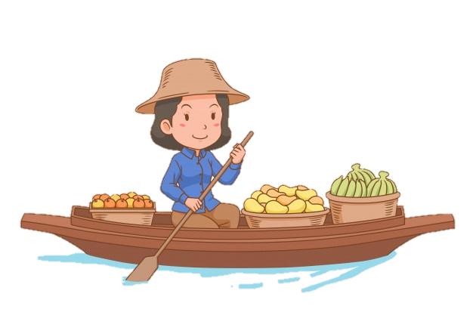
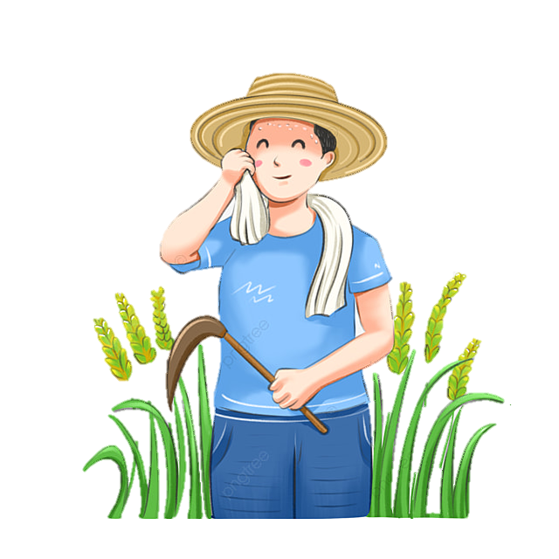

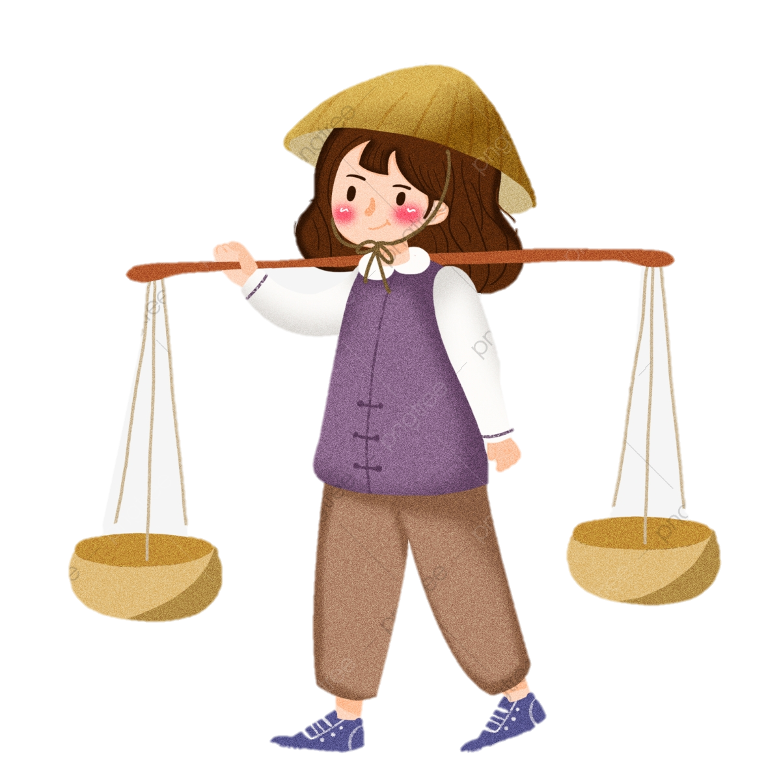
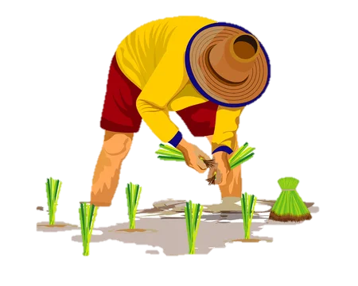

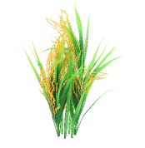



ĐỊA LÍ 4
NGƯỜI DÂN Ở
ĐỒNG BẰNG NAM BỘ
Notes:
Mời truy cập: MĂNG NON- TÀI LIỆU TIỂU HỌC | Facebook

Slide 2
ĐỊA LÍ 4
NGƯỜI DÂN Ở
ĐỒNG BẰNG NAM BỘ
Măng Non

Slide 3

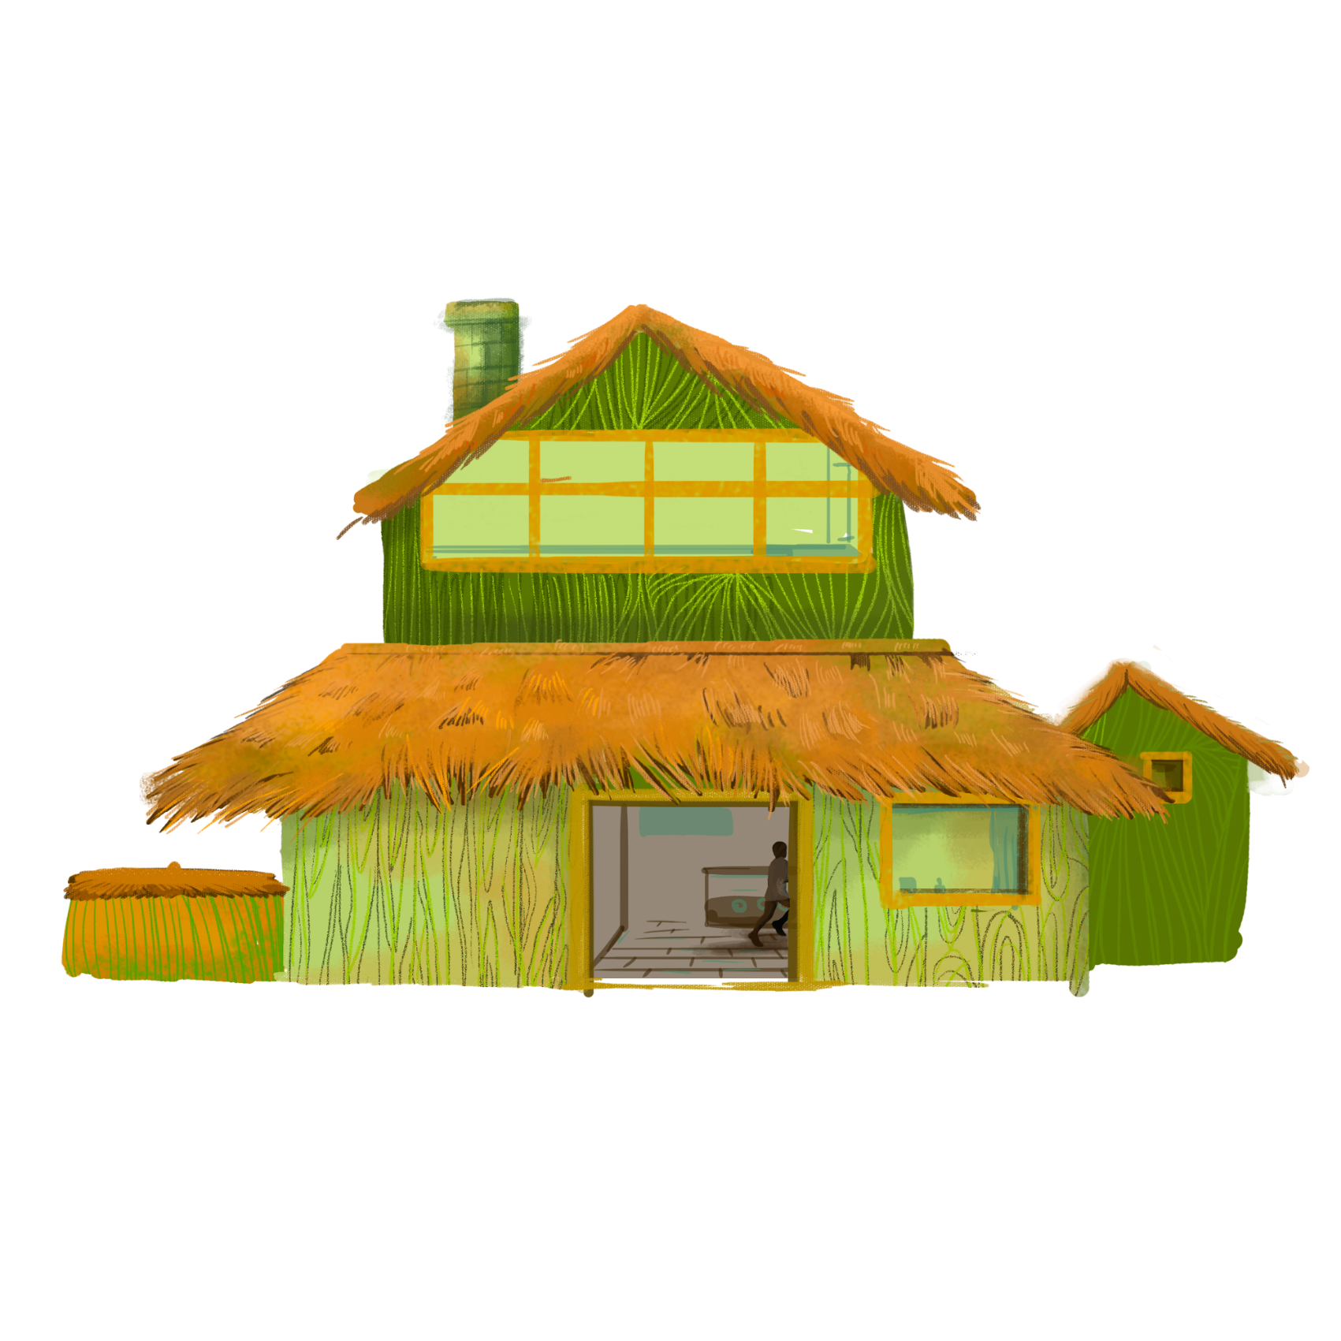

Hoạt động 1
Nhà ở của người dân

Slide 4

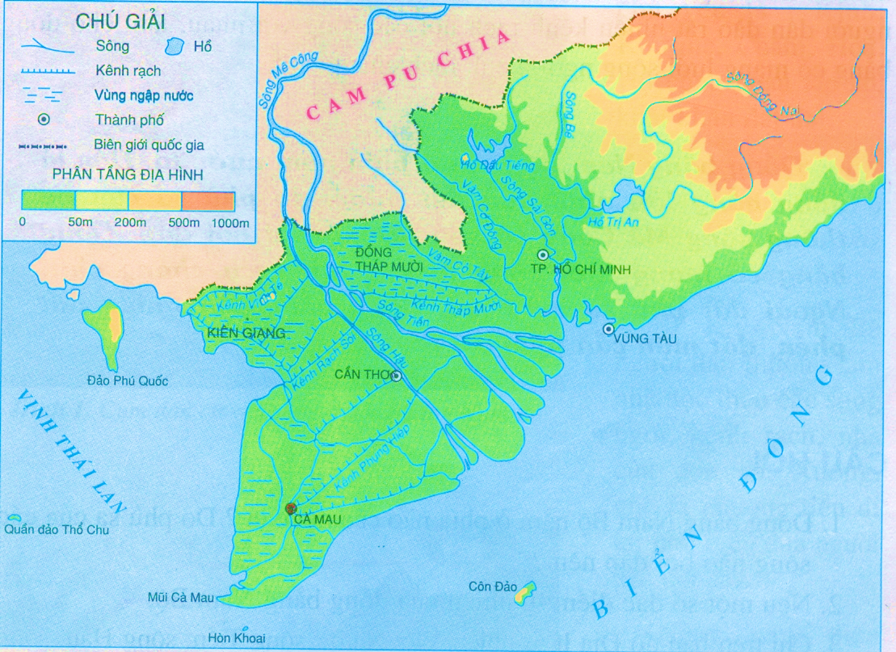
Đọc thầm thông tin trang 119
Đồng bằng Nam Bộ có những dân tộc nào sinh sống?

Slide 5
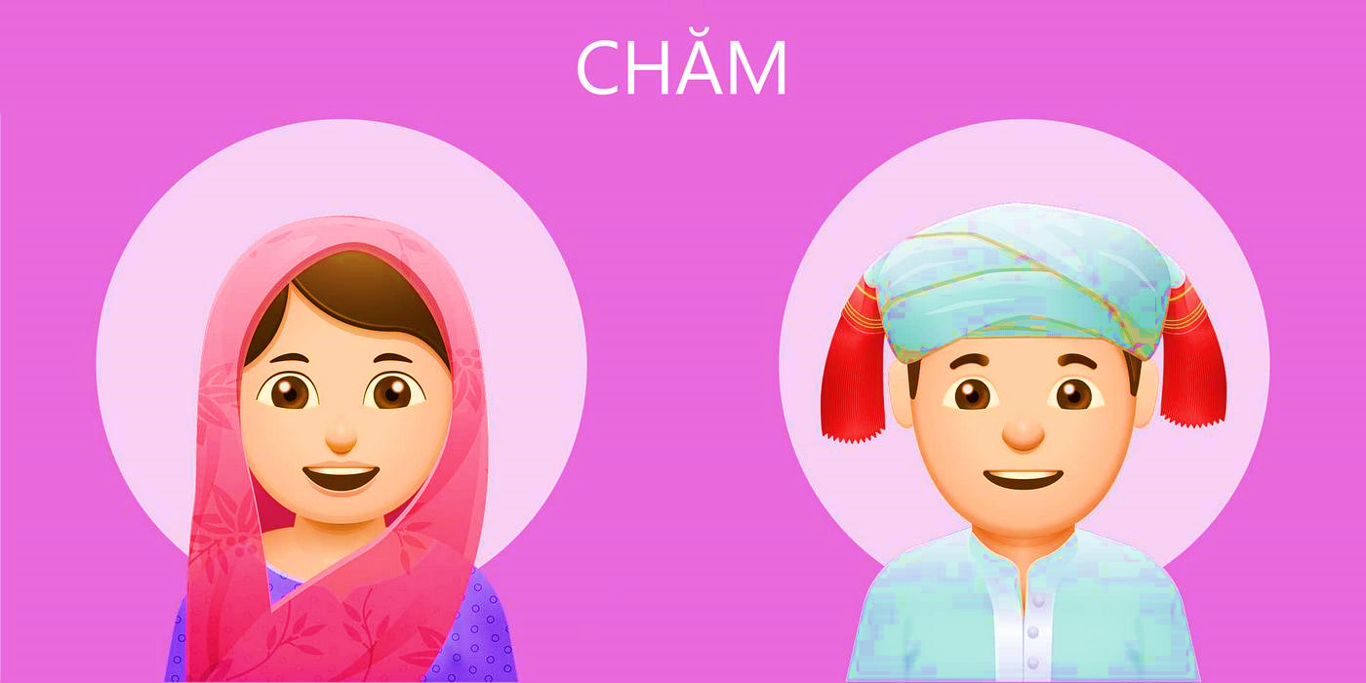
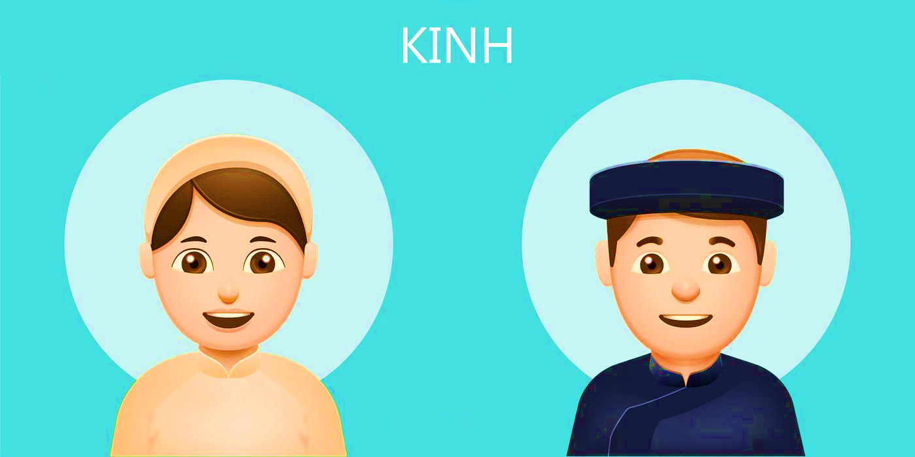

Các dân tộc sinh sống chủ yếu ở đồng bằng Nam Bộ:
Hoa
Khơ - me
Chăm
Kinh

Slide 6

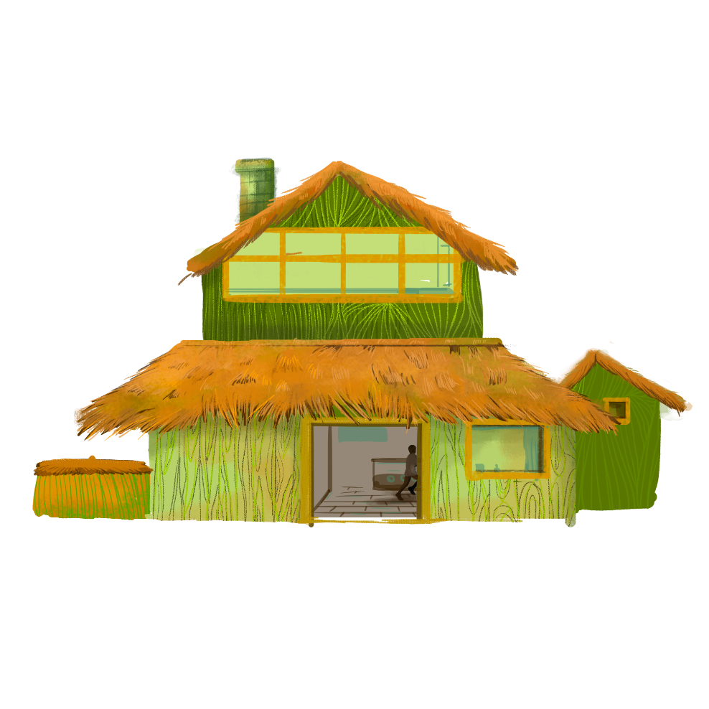


Vì sao người dân ở vùng TNB làm nhà dọc theo các
sông ngòi, kênh rạch?
Ở dọc theo ven biển, rất kiên cố.
Ở dưới chân núi, rất đơn sơ.
Ở trên các đỉnh núi cao, rất khang trang.
D. Dọc theo các sông ngòi, kênh rạch và rất đơn sơ.
Người dân ở vùng Tây Nam Bộ làm nhà ở đâu và có đặc điểm gì?

Slide 7
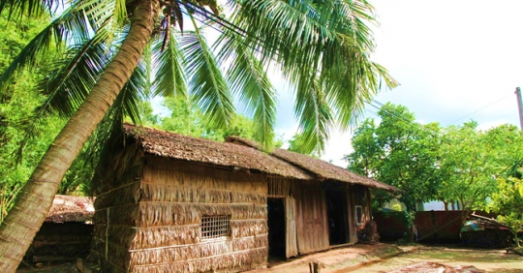
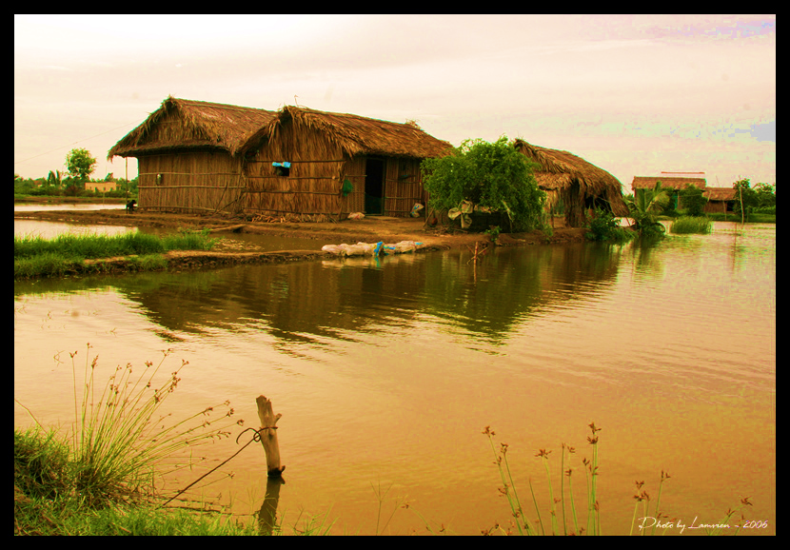
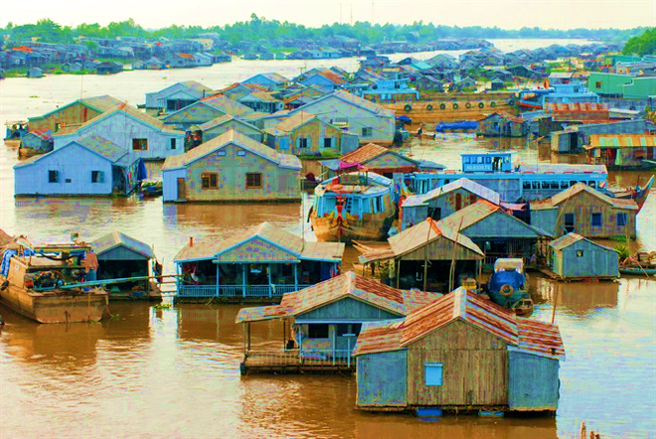
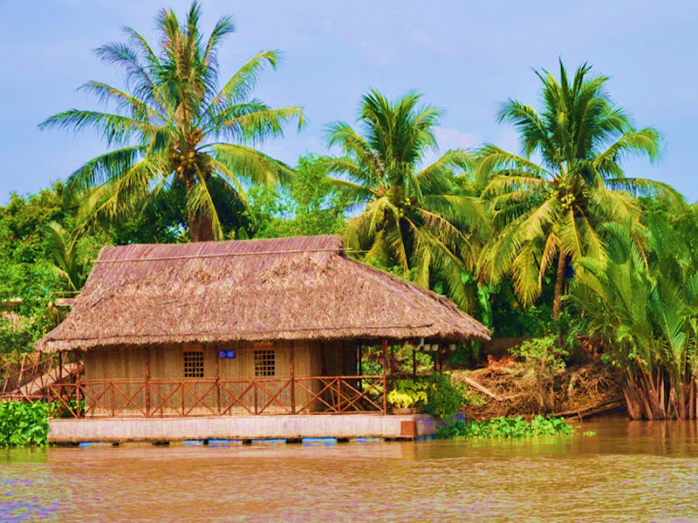
Nhà bằng lá dừa
Nhà ở ĐBBB xây dựng rất kiên cố nhưng nhà ở vùng TNB rất đơn sơ vì khí hậu ở đây ít gió bão

Slide 8
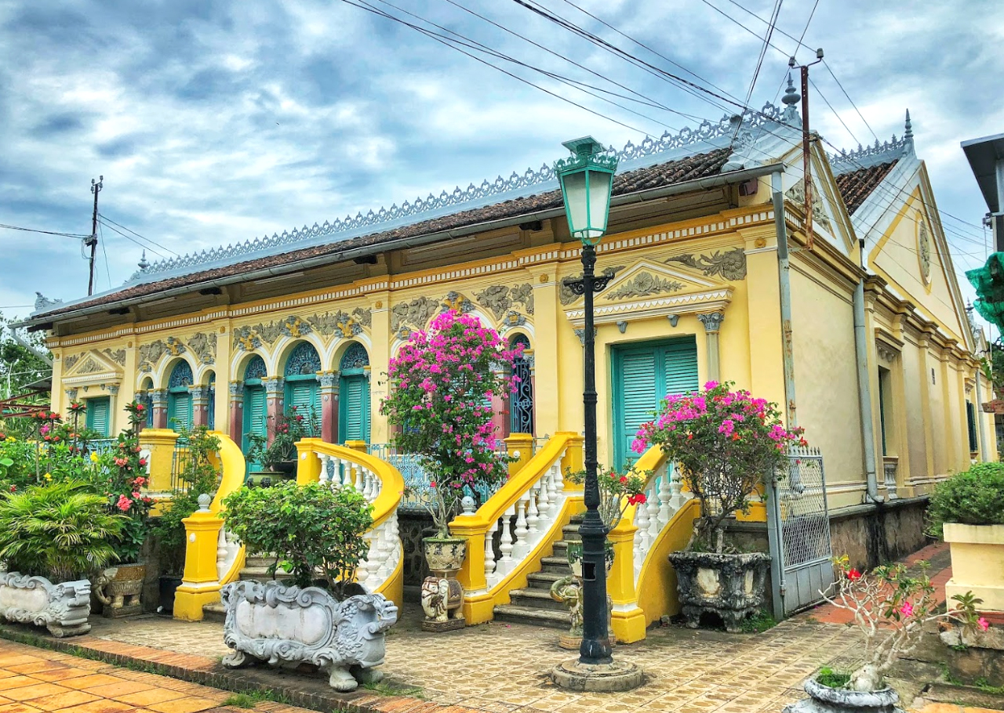
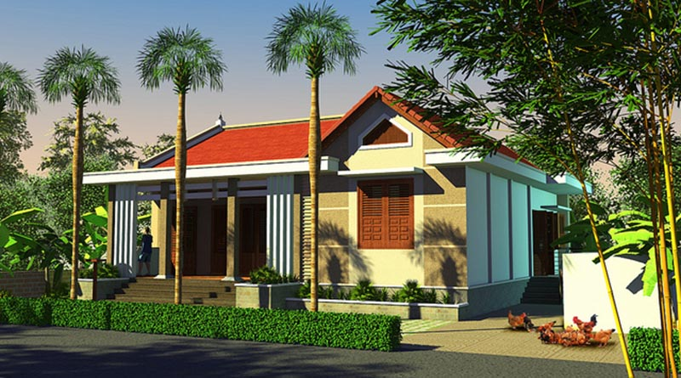
Nhà ở hiện nay
Nhiều ngôi nhà kiên cố, khang trang được xây dựng, đời sống nhân dân được nâng cao.
Ngày nay, diện mạo làng quê ở ĐBNB đã có nhiều thay đổi.

Slide 9

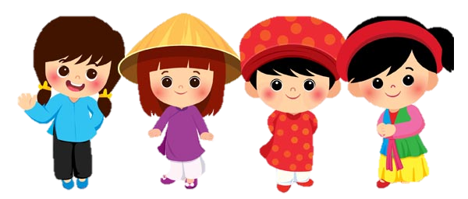
Hoạt động 2
Trang
phục
và
Lễ hội

Slide 10


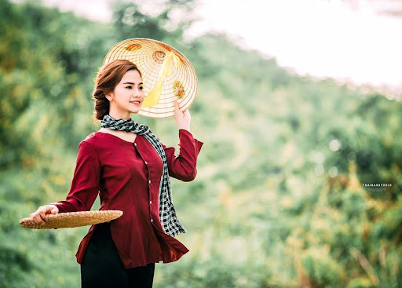
Trước đây trang phục phổ biến của người dân ở ĐBNB là quần áo bà ba và chiếc khăn rằn, phụ nữ còn đội thêm chiếc nón lá nữa.
Tuy nhiên ngày nay cách ăn mặc của người dân ở ĐBNB có nhiều thay đổi, họ đã ăn mặc hiện đại hơn. Nhưng chiếc áo bà ba vẫn còn mang phong cách truyền thống, biểu tượng đẹp của người dân Nam Bộ.
Trang phục chủ yếu của người dân đồng bằng Nam Bộ là gì?

Slide 11
Ghi nhớ
Các dân tộc sống ở đồng bằng Nam Bộ chủ yếu là: Kinh, Khơ-me, Chăm, Hoa. Người dân lập ấp, làm nhà ở ven sông, ngòi, kênh, rạch. Xuồng, ghe là phương tiện đi lại phổ biến của người dân nơi đây..
Các lễ hội nổi tiếng của người dân đồng bằng Nam Bộ là: lễ hội Bà Chúa Xứ, hội xuân núi Bà, lễ cúng Trăng, lễ tế thần cá Ông,…

